Slide 1
Upisi u srednju školu-informacije i savjeti za roditelje

Slide 2
Pravilnik o elementima i kriterijima za izbor kandidata za upis u I. razred srednje škole je temeljni dokument koji definira zakonsku regulativu pri upisu učenika u srednje škole. Osim njega, Ministarstvo će donijeti Odluku o upisu u prvi razred srednje škole za tekuću školsku godinu, a još je na snazi “Jedinstveni popis zdravstvenih kontraindikacija srednjoškolskih obrazovnih programa u svrhu upisa u I. razred srednje škole”.
Prva dva navedena dokumenta nalaze se i na stranici NISpuSŠ koja je još uvijek neaktivna.

Slide 3
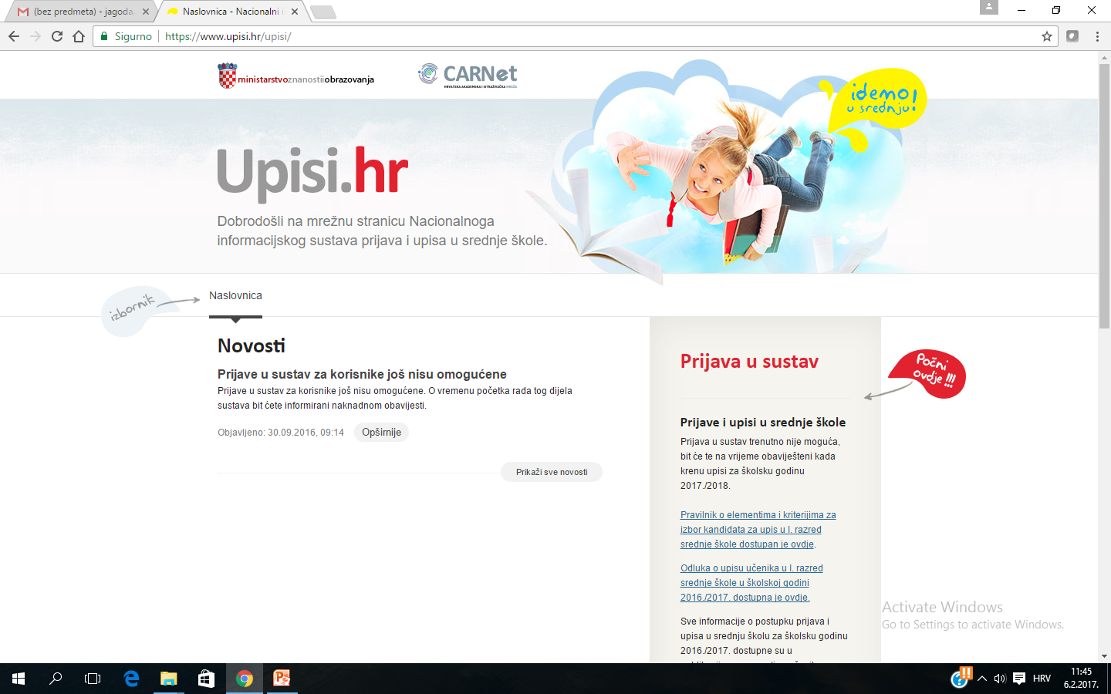
NacionalnI informacijski sustav prijava i upisa u srednje škole

Slide 4

Najznačajnije informacije za učenike i roditelje
Kandidati će se prijavljivati i upisivati putem mrežne stranice Nacionalnog informacijskog sustava i prijava upisa u srednje škole (NISpuSŠ)
U svakom upisnom roku kandidat se može prijaviti za upis u maksimalno 6 obrazovnih programa bez obzira na broj škola.

Slide 5
Zajednički elementi vrednovanja
Zajednički elementi vrednovanja:
Prosjeci svih zaključnih ocjena u posljednja četiri razreda osnovne škole opći uspjeh od 5. do 8. razreda na dvije decimale (max. 20 bodova)
Za trogodišnje škole: zaključne ocjene u 7. i 8. razredu iz predmeta Hrvatski jezik, Matematika i Engleski jezik (30 bodova max.50 bodova)
Za četverogodišnje škole zaključne ocjene u 7. i 8. razredu iz predmeta Hrvatski jezik, Matematika i Engleski jezik, dva nastavna predmeta važna za nastavak obrazovanja (iz Popisa predmeta posebno važnih za upis) i jednog predmeta koji određuje sama škola; (60 bodova max.80 bodova)

Slide 6
Elementi vrednovanja | 5. razred | 6. razred | 7. razred | 8. razred | UKUPNO
Prosjek ocjena | 5,00 | 5,00 | 5,00 | 5,00 | 20
Hrvatski jezik |  |  | 5,00 | 5,00 | 10
Matematika |  |  | 5,00 | 5,00 | 10
Prvi strani jezik |  |  | 5,00 | 5,00 | 10
UKUPNO |  |  |  |  | 50
1. predmet značajan za upis (propisan) |  |  | 5,00 | 5,00 | 10
2. predmet značajan za upis (propisan) |  |  | 5,00 | 5,00 | 10
3. predmet značajan za upis (određuje ga sama škola) |  |  | 5,00 | 5,00 | 10
UKUPNO |  |  |  |  | 80

Slide 7
Dodatni elementi: sposobnosti, darovitost i znanja kandidata
Provjera sposobnosti umjetničkog izražavanja i kreativnosti (umjetničke škole).
Rezultati na natjecanjima u organizaciji AZOO te rezultati na međunarodnim natjecanjima.
Rezultati s natjecanja ŠSD
Provjera znanja predviđena je za one škole čiji kandidati imaju ukupni
broj bodova u rasponu od 4% maksimalnog broja bodova

Slide 8
Vrednovanje rezultata postignutih na natjecanjima u znanju
Državna/međunarodna natjecanja u znanju iz predmeta Hrvatski jezik, Matematika i prvi strani jezik te natjecanja iz predmeta posebno važnih za upis:
prvo osvojeno mjesto kao pojedinac u 5., 6.,7. ili 8. razredu – izravan upis
prvo osvojeno mjesto kao član skupine u 5., 6., 7. ili 8. razredu – 4 boda
drugo osvojeno mjesto kao član skupine – 3boda
treće osvojeno mjesto kao član skupine – 2 boda
sudjelovanje kao pojedinac ili član – 1 bod

Slide 9
Rezultati postignuti na sportskim natjecanjima
Natjecanja školskih sportskih društava:
Vrednuju se rezultati koje su učenici postigli tijekom posljednja četiri razreda osnovnog obrazovanja na natjecanjima ŠSD kao članovi ekipe:
1. mjesto-3 boda
2. mjesto-2 boda
3. mjesto-1 bod

Slide 10
Vrednovanje uspjeha radi upisa u umjetničke programe
Paralelno pohađanje umjetničkih programa ne vrednuje se za upis u „neumjetničke” srednje škole, ali se uspjeh vrednuje (uz provjeru sposobnosti kandidata) učenicima koji nastavljaju srednjoškolske programe likovne, glazbene i plesne umjetnosti.

Slide 11
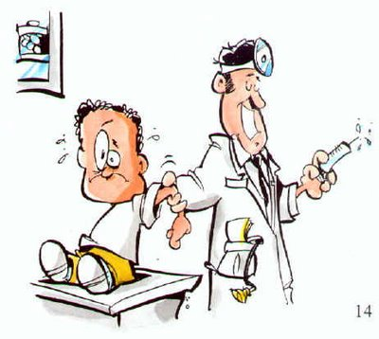
Vrednovanje uspjeha kandidata sa zdravstvenim teškoćama
Kandidat sa zdravstvenim teškoćama je učenik koji je školovanje završio po redovnom nastavnom programu, a kojemu su teže zdravstvene teškoća i/ili dugotrajno liječenje utjecali na rezultate i/ili mu značajno sužavaju mogući odabir zanimanja. Takvim kandidatima se dodaje 1 bod temeljem prikupljene dokumentacije:
- stručno mišljenje Službe za profesionalno usmjeravanje HZZZ-a za tri do pet programa uz priloženo stručno mišljenje liječnice školske medicine i dostavljene specijalističke medicinske dokumentacije.

Slide 12
Vrednovanje uspjeha kandidata koji žive u otežanim uvjetima
Kandidatima koji žive u otežanim uvjetima koji su mogli utjecati na školski uspjeh, smatraju se:
živi uz jednog ili oba roditelja s dugotrajnom bolesti
živi uz oba dugotrajno nezaposlena roditelja
živi uz samohranog roditelja koji je korisnik socijalne skrbi
kandidat kojemu je jedan roditelj preminuo
kandidat koji je dijete bez roditelja ili odgovarajuće roditeljske skrbi
Ovim kandidatima dodaje se 1 bod na broj bodova utvrđen tijekom postupka vrednovanja.

Slide 13
Vrednovanje uspjeha kandidata s teškoćama u razvoju
Kandidat s teškoćama u razvoju je onaj učenik koji školovanje završava prema rješenju Ureda državne uprave u županiji
Ovi kandidati rangiraju se na zasebnim ljestvicama u programima obrazovanja za koje posjeduju mišljenje nadležne Službe za profesionalnu orijentaciju.
Pravo upisa u pojedini program kandidati ostvaruju ovisno o maksimalnom broju učenika s teškoćama koji se sukladno Državnom pedagoškom standardu može upisati u taj program.
Upisom ovih kandidata koordinira Ured državne uprave zadužen za školstvo

Slide 14

Zdravstvena sposobnost kandidata
Kandidat koji se upisuje u programe za koje je određeno obvezno utvrđivanje zdravstvene sposobnosti, pri upisu mora dostaviti:
potvrdu nadležnog školskog liječnika ili
liječničku svjedodžbu medicine rada

Slide 15

Vrednovanje kandidata za upis u strukovne programe
Zdravstvena sposobnost potvrđuje se svjedodžbom liječnika medicine rada
Svjedodžba se dostavlja nakon utvrđene ljestvice poretka kandidata
Za obrte se dostavlja i sklopljeni
ugovor o naukovanju

Slide 16

Minimalni bodovni prag
Za četverogodišnje obrazovne programe, škola može utvrditi minimalan broj bodova potrebnih za prijavu kandidata za upis u pojedini program obrazovanja.
Utvrđeni minimalni broj bodova vrijedi tijekom čitavog upisnog postupka.

Slide 17

Interesi, sposobnosti, vrijednosti…
Prilikom donošenja odluke o odabiru srednje škole, povedite računa o “zlatnom trojstvu” profesionalnog savjetovanja: interesima, sposobnostima i vrijednostima.
Upis u prvi razred srednje
škole, tek je početak
nastavka školovanja…

Slide 18
Informiranje za roditelje
Korisne internet adrese: e usmjeravanje, karijera.hr, Agencija za mobilnost.
Termin predavanja/radionice za učenike i roditelje u CISOK-u (Polačišće 2)
Četvrtak 01.03.2018. u 15:00 sati
Četvrtak 15.03.2018. u 15:00 sati
Ponedjeljak 05.03.2018. u 15:00 sati
Ponedjeljak 19.03.2018. u 15:00 sati
Broj sudionika je ograničen stoga rezervirajte svoje mjesto prijavom na broj telefona 023/311-949, putem e-maila cisok-zadar@hzz.hr ili osobnim dolaskom.

Slide 19


